Slide 1
Media Editor
Санина Дарья

Slide 2
Введение
Приложение Media Editor разработано для редактирования текстов, изображений и аудио. Оно может быть полезно для редактирования веб-страниц и для личного использования.
Пользователь может создать новый текстовый файл или изображение или открыть для редактирования уже существующий текст, изображение или аудиозапись.
Текстовый редактор может изменять шрифт, размер текста, выделять текст жирным, курсивом, подчеркиванием и зачеркиванием и сохранять его в форматах .txt, .htm, .html.
Графический редактор позволяет накладывать на изображение различные фильтры, обрезать изображение, рисовать и сохранять изображение в форматах .png, .jpg, .bmp, .gif, .jpeg, .pbm, .tiff, .svg и .xbm.
Редактор аудио может проигрывать, перематывать, обрезать, ускорять и замедлять запись, изменять громкость и сохранять аудиофайл в форматах .mp3 и .wav.

Slide 3
Описание реализации: использованные классы и технологии
Классы:
MainWindow(QMainWindow) – основное окно приложения
TextEditingWindow(QMainWindow) – окно редактирования текста
ChooseImageSizeDialog(QDialog) – диалог для выбора размера создаваемого изображения
ImageEditingWindow(QMainWindow) – окно редактирования изображений
CropAudioDialog(QDialog) – диалог для выбора начала и конца обрезанного аудиофайла
AudioEditingWindow(QMainWindow) – окно редактирования аудио
Технологии:
PyQt5 – библиотека для создания графического интерфейса
PIL – библиотека была использована для наложения фильтров на изображения
pilgram – библиотека для наложения фильтров из Instagram на изображения
librosa – библиотека для редактирования аудиофайлов
soundfile – библиотека для чтения и записи аудиофайлов
numpy – библиотека для работы с матрицами, использована для конвертирования списка фреймов обрезанного аудиофайла в матрицу

Slide 4
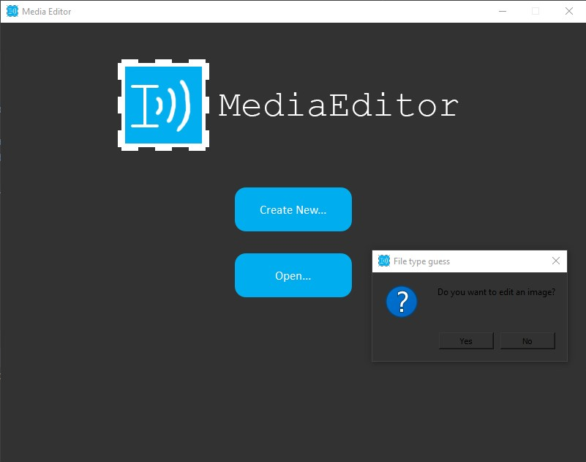
Описание реализации: главное окно программы
Класс: MainWindow.
Примененная технология: PyQt5.
Описание:
В этом окне пользователь может создать новый текстовый файл или изображение или открыть для редактирования уже существующий текст, изображение или аудиозапись.
При открытии файла программа подсказывает пользователю, с помощью каких инструментов лучше редактировать этот файл.

Slide 5
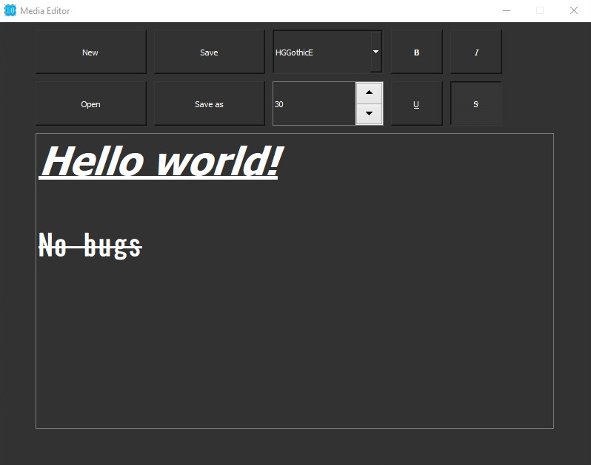
Описание реализации: текстовый редактор
Класс: TextEditingWindow.
Технология: PyQt5.
Описание:
Текстовый редактор может изменять шрифт, размер текста, выделять текст жирным, курсивом, подчеркиванием и зачеркиванием и сохранять его в форматах .txt, .htm, .html.

Slide 6
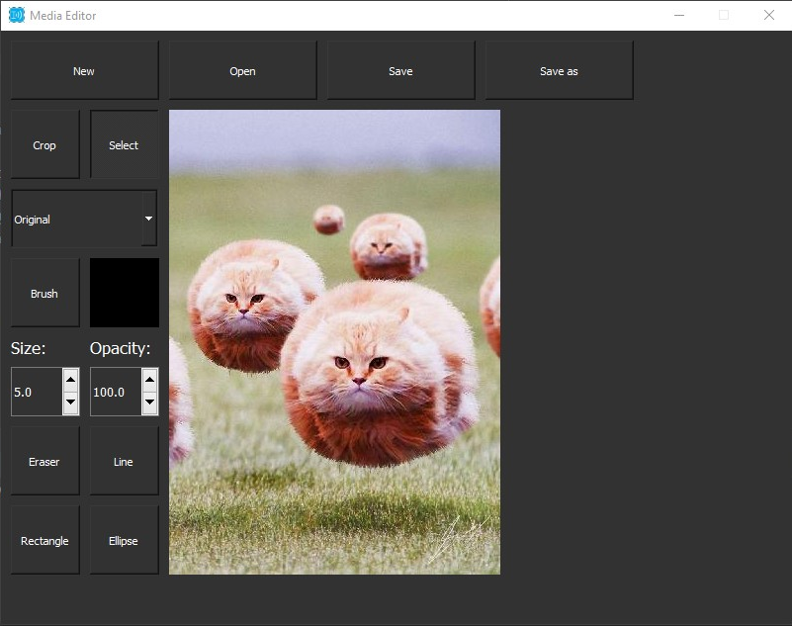
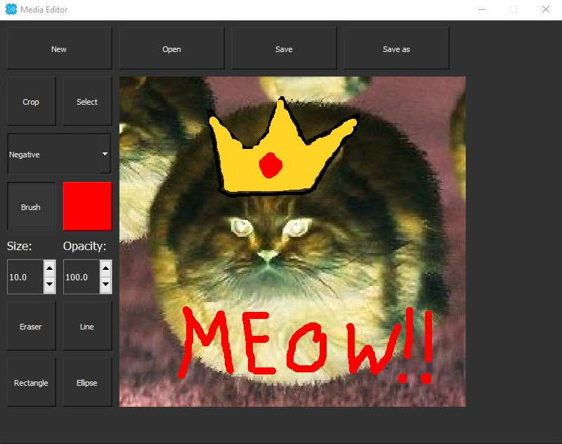
Описание реализации: редактор изображений
Класс: ImageEditingWindow.
Технологии: PyQt5, PIL, pilgram.
Описание:
Графический редактор позволяет накладывать на изображение различные фильтры, обрезать изображение, рисовать на нем, стирать нарисованное и сохранять изображение в форматах .png, .jpg, .bmp, .gif, .jpeg, .pbm, .tiff, .svg и .xbm.

Slide 7
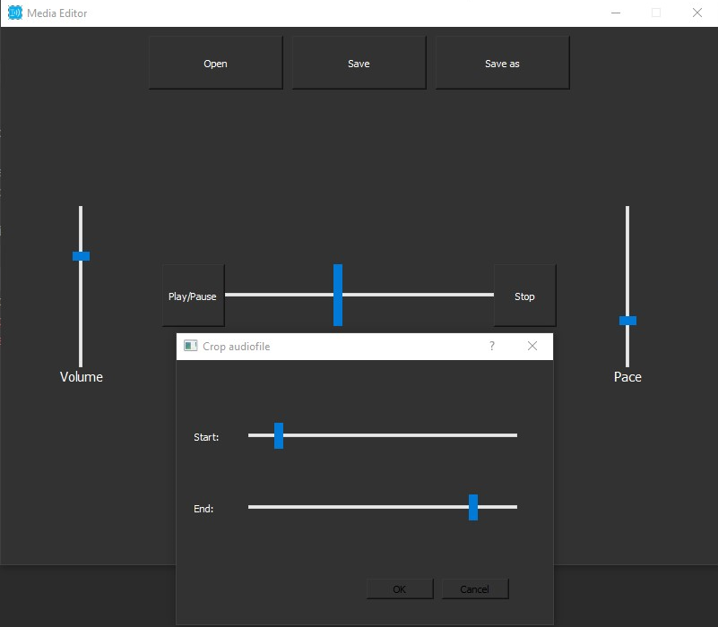
Описание реализации: редактор аудио
Класс: AudioEditingWindow.
Технологии: PyQt5, librosa, soundfile, numpy.
Описание:
Редактор аудио может проигрывать, перематывать, обрезать, ускорять и замедлять запись, изменять громкость и сохранять аудиофайл в форматах .mp3 и .wav.

Slide 8
Заключение
Выводы:
При создании приложений требуется использование сочетания различных библиотек для разных функций.
Применение изученных технологий и информации из открытых источников на практике не всегда сразу дает положительные результаты, для достижения цели часто требуется много попыток.
В процессе работы над приложением возникает много ошибок, на их устранение нужно специально выделять время.
Возможность для доработки:
Устранение багов (например, при наложении фильтров из Instagram на несохраненное изображение оно становится синим)
Возможности для развития:
Добавление редактора видео
Добавление возможности выбора расширения файла при его сохранении
Добавление возможности записи аудио- и видеофайлов

